Slide 1
Динамика миграции в России
Команда «Squadra di Economia»

Slide 2

Исследовательский вопрос
Как изменялась миграция за последние 8 лет?

Slide 3
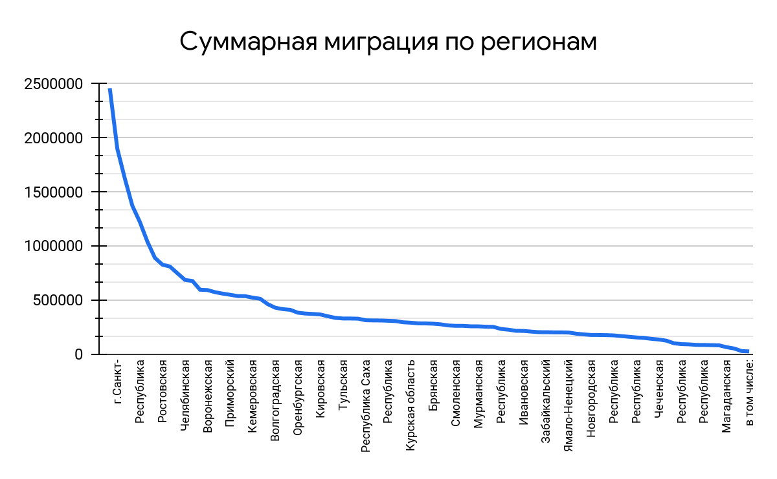
Разведывательный анализ
Количество регионов: 88
Среднее по миграции в за все время: 4 655
Сумма миграции в за все время: 34 015 897
Квантили:
25%: 173821
50%: 275501
75%: 434306

Slide 4
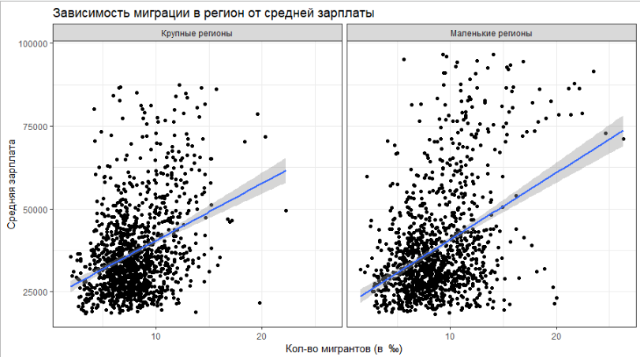
Разведывательный анализ
t = 13.189
df = 1208
p-value < 2.2e-16
r = 0.3547854
t = 15.238
df = 1174
p-value < 2.2e-16
r = 0.4063504

Slide 5
Обработка данных
Входные данные: с апреля 2014 года до августа 2022 года с опозданием на месяц по 87 регионам и по Российской Федерации.
Обработка:
удалили повторяющиеся столбцы и регионы с недостающими данными
заполнили недостающие данные по месяцам (пропущенные значения заполнили средними в данных кварталах)
Результат: данные с 2014 года до 2022 года по 78 регионам.

Slide 6
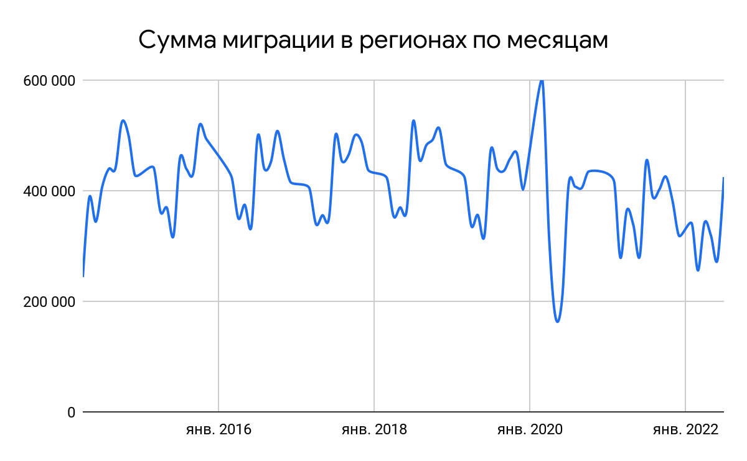
Предварительный анализ
Notes:
В качестве предварительного анализа мы решили построить график суммарной миграции по всем регионам. На нем вы можете видеть, как менялся уровень миграции в Российской Федерации с 2014 по 2022 год по месяцам по всем регионам. На графике явно выражена определенная цикличность, за исключением начала 2020го, когда была эпидемия коронавируса, и перемещение людей было сильно ограничено.

Slide 7
Гипотеза
В крупные регионы с каждым годом мигрируют все больше человек, а в маленькие — наоборот.
Регионы с бо́льшим населением более развитые
Больше рабочих мест и качественнее образование
В крупные регионы мигрирует больше
Notes:
Мы выдвинули гипотезу о том, что в крупные регионы мигрирует все больше людей с каждым годом (т.е. тренд миграции в регион возрастающий), а в малые регионы — меньше (тренд убывающий). Для подтверждения гипотезы мы использовали следующую логику:
Чем больше регион, тем он более развит (как и в экономическом, так и в социальной плане)
Чем лучше развит регион, тем больше в нем будет рабочих мест и лучше такие важные для людей сферы жизни, как образование и инфраструктура, увеличивая качество жизни в нем
Когда регион способен обеспечивать качество жизни лучше, чем в родной регион человека, он с большой вероятностью переедет
То есть, кажется, высокая миграция в регион развивает его и приводит только к ее увеличению, а низкая — к уменьшению.

Slide 8
Мотивация исследования
Существует стереотип о том, что в больши́е регионы с каждым годом мигрирует все больше людей, и нам стало интересно: действительно ли это так.
Notes:
Такую гипотезу мы выбрали именно потому, что очень часто можно услышать мнение, что в России очень сильно растет миграция в нескольких крупных регионах, а, например, большие территории на востоке не особо используются, и люди крайне не хотят туда ехать. Данный стереотип сильно популярен и может показаться очень даже аргументированным, особенно когда люди смотрят на абсолютные значения миграции в центральных и остальных регионах. Мы захотели разобраться, работает ли этот стереотип на самом деле.

Slide 9
Переменные
Крупные (малые) регионы — регионы с населением выше (ниже) медианного значения.

Slide 10
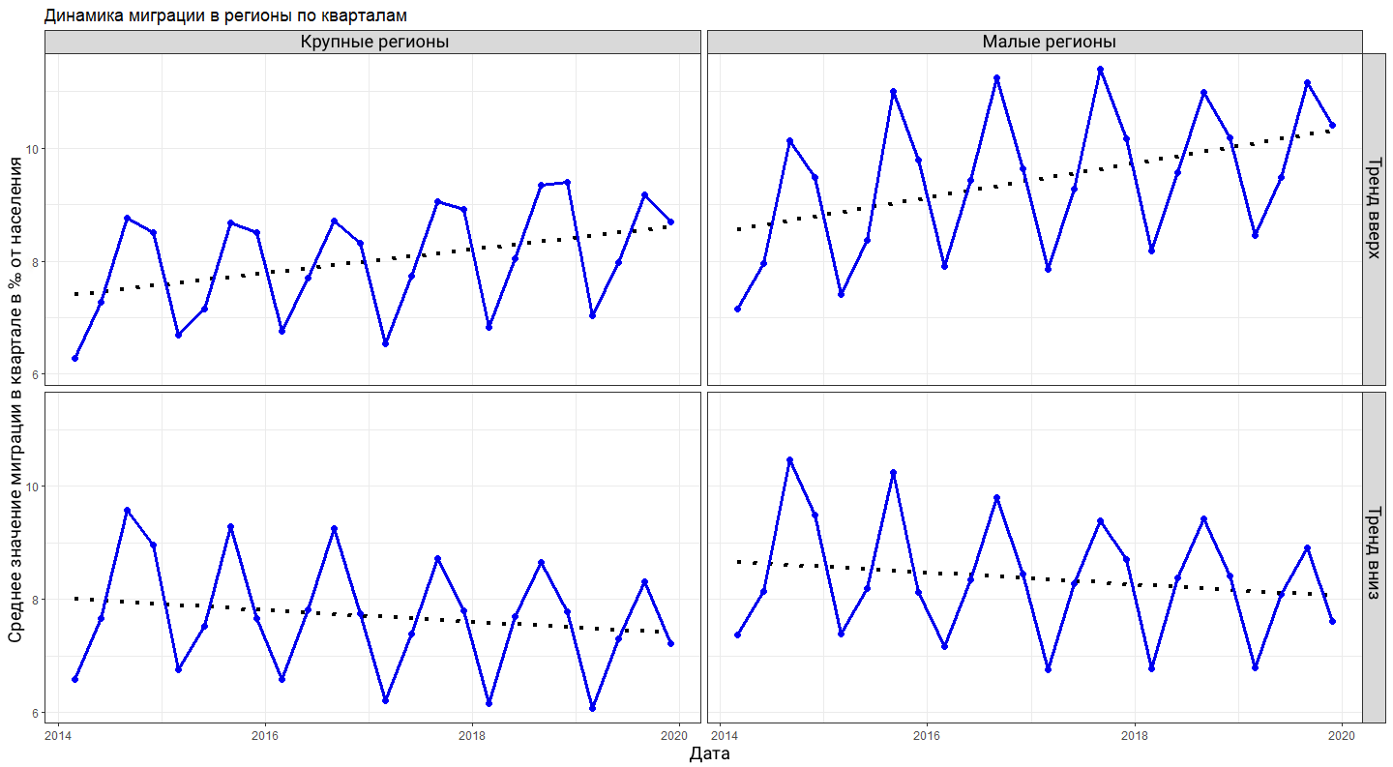
Динамика миграции в регионы
Notes:
Убрали 2022!!!

Slide 11
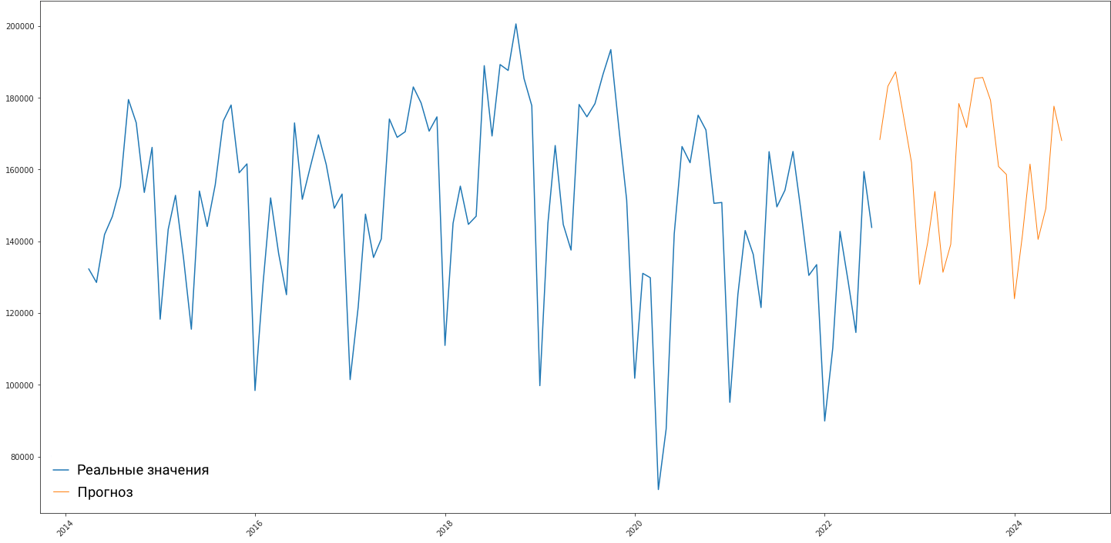
Предсказания модели
Крупный регион, тренд вверх

Slide 12
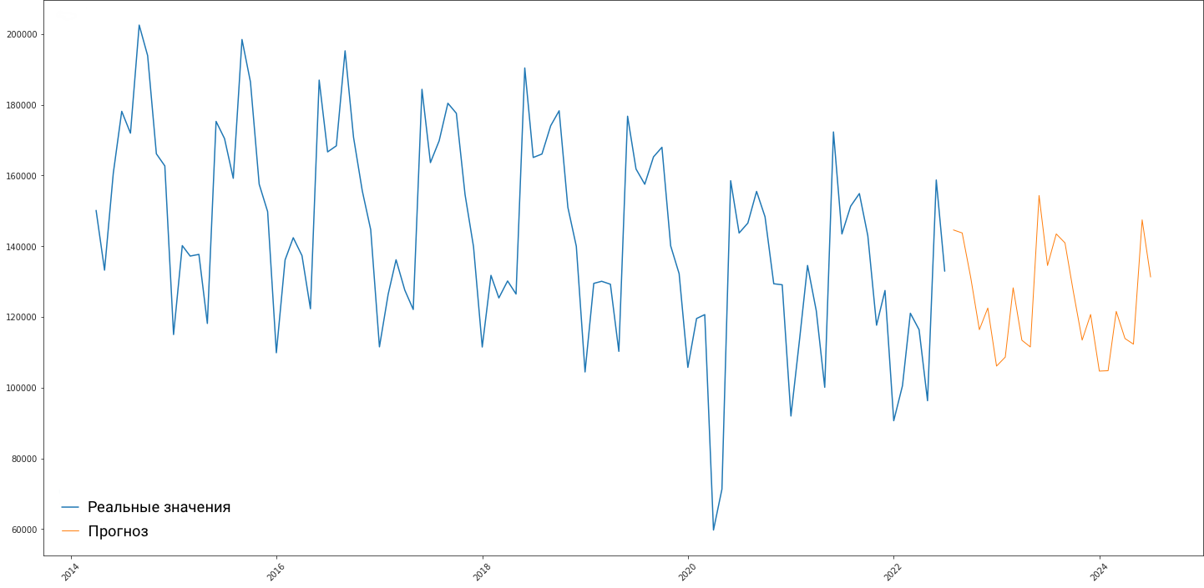
Предсказания модели
Крупный регион, тренд вниз

Slide 13
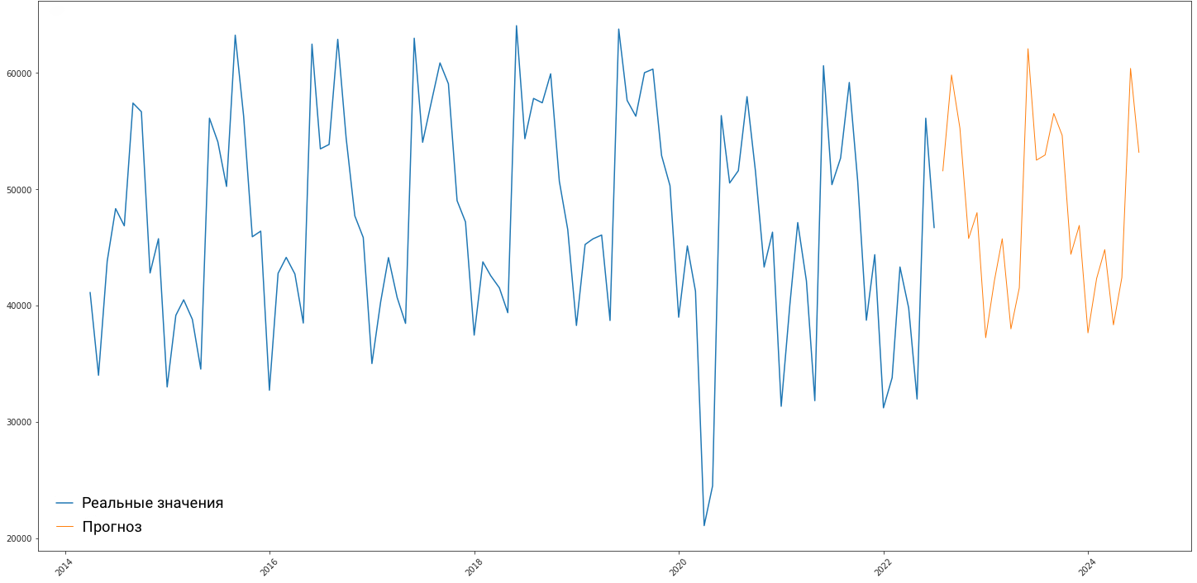
Предсказания модели
Малый регион, тренд вверх

Slide 14
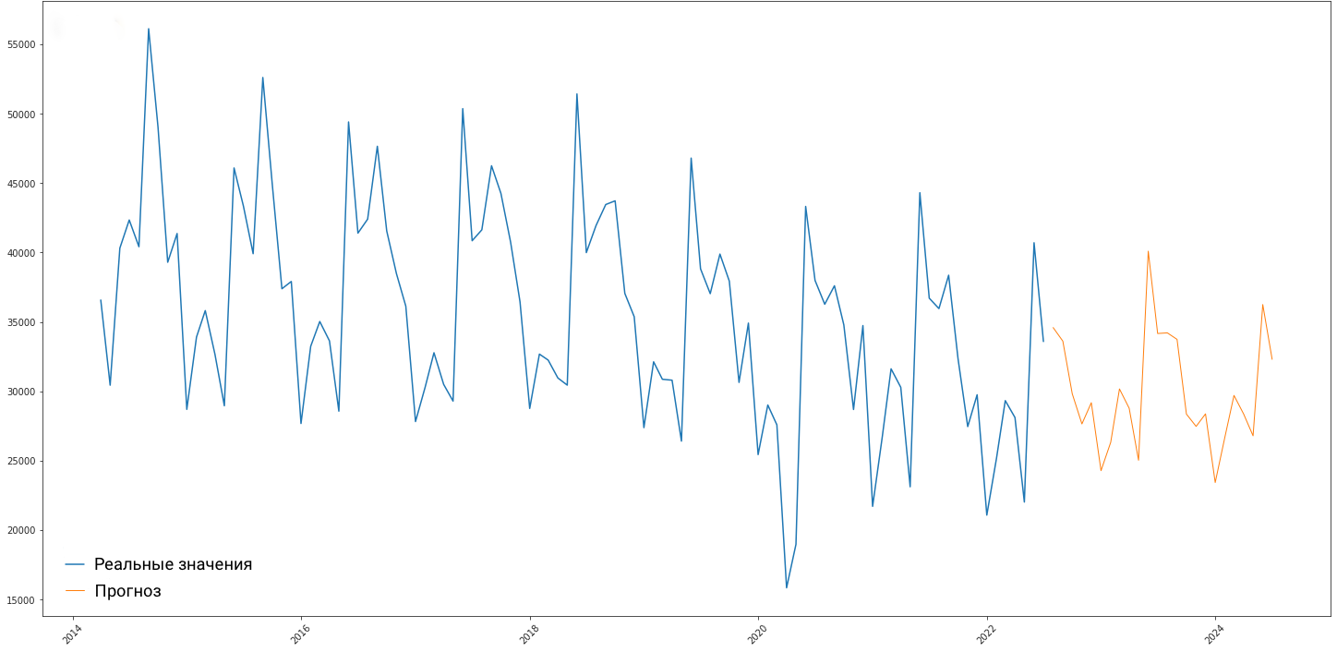
Предсказания модели
Малый регион, тренд вниз

Slide 15
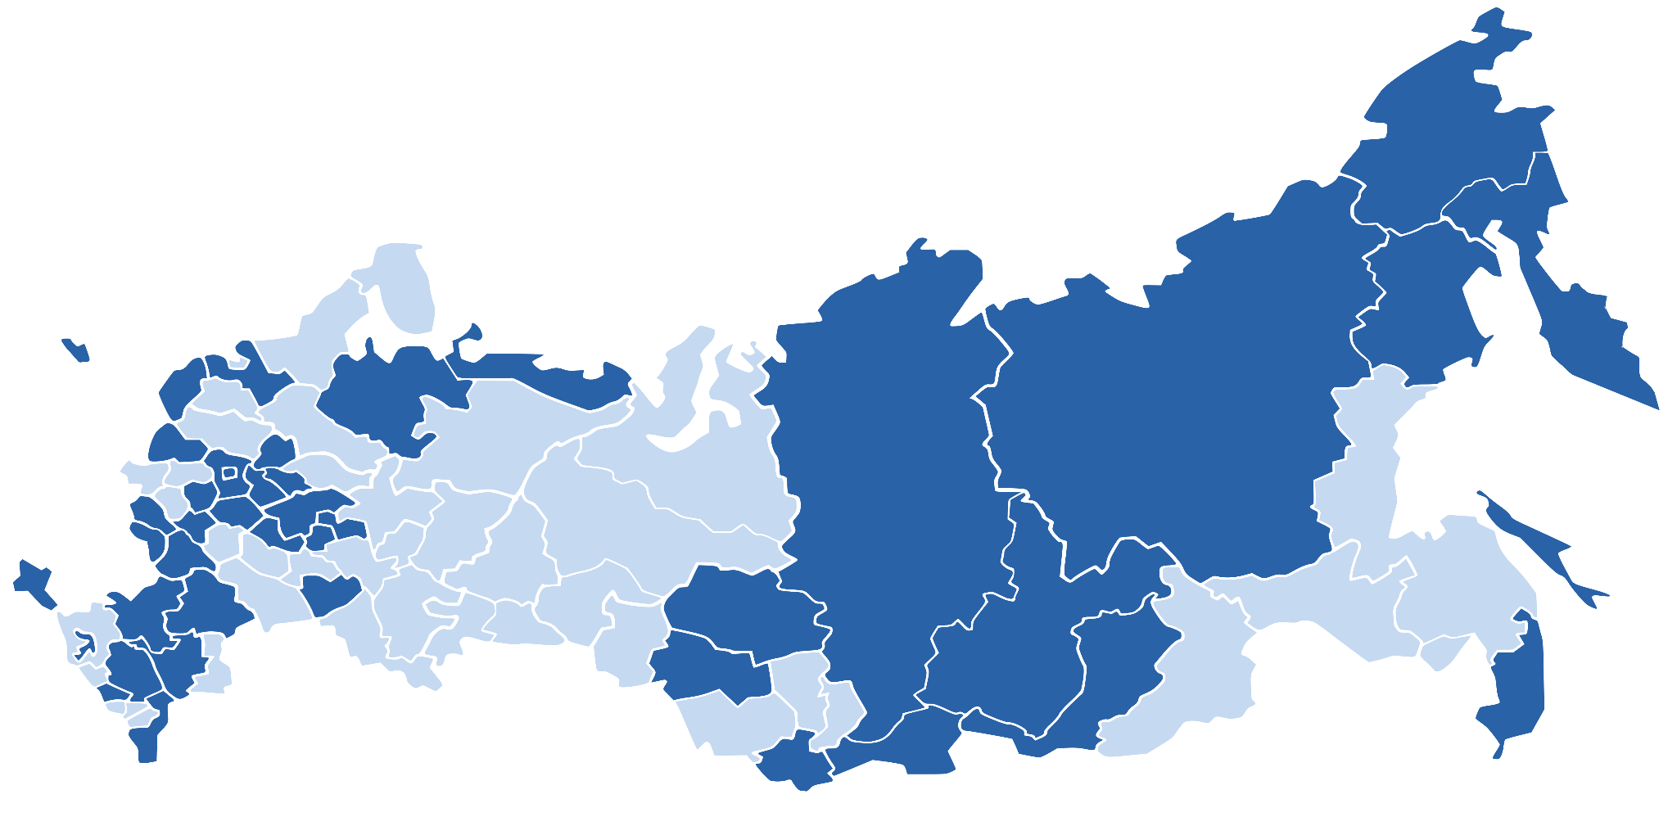
Тренды миграции
В регион
Тренд миграции:
Положительный
Отрицательный

Slide 16

Гипотеза опровергнута
Утверждение, что в крупные регионы с каждым годом мигрируют все больше человек, а в маленькие — наоборот, неверно.

Slide 17
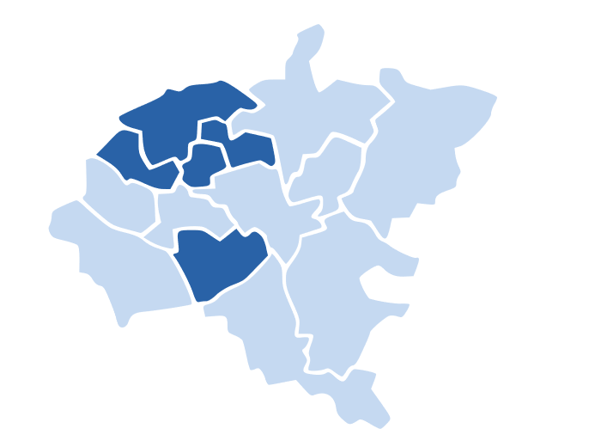
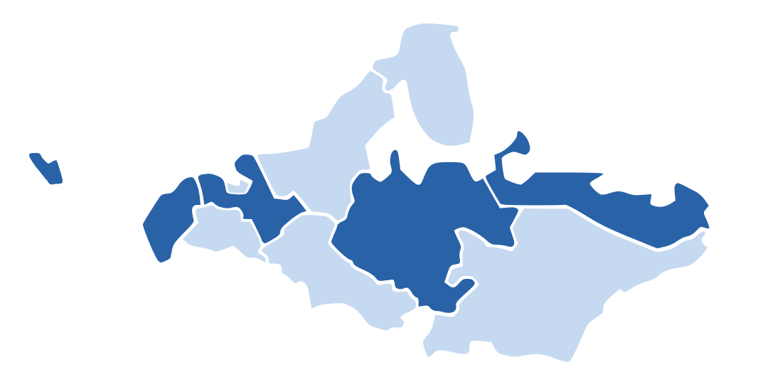
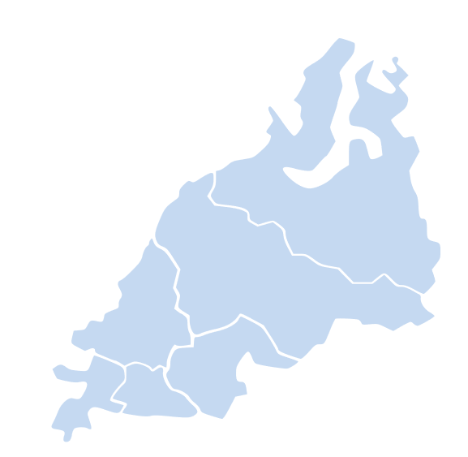
Какие ФО требуют изменений?
Тренд миграции:
Положительный
Отрицательный
Приволжский ФО
Северо-Западный ФО
Уральский ФО
Notes:
Выделяем по площади регионов с отрицательным трендом миграции.

Slide 18
Рекомендации
Уменьшение притока населения с каждым годом, по большей части, характерно не для отдельных регионов, а для некоторых федеральных округов. Принимать меры по улучшению нужно именно в них.

Slide 19
Перспективы проекта
Посмотрев, в чем разница между федеральными округами с противоположными трендами миграции, мы могли бы дать более конкретные рекомендации для них.
Notes:
В нашей базе данных было не так много данных, а миграция зависит от очень большого количества факторов. Наши рекомендации достаточно общие, но их можно улучшить и дать конкретные советы каждому ФО, если детально рассмотреть различия между округами с положительными и отрицательными трендами, выделив какие-то отличающие их факторы, а также учесть какие-то характерные особенности.

Slide 20




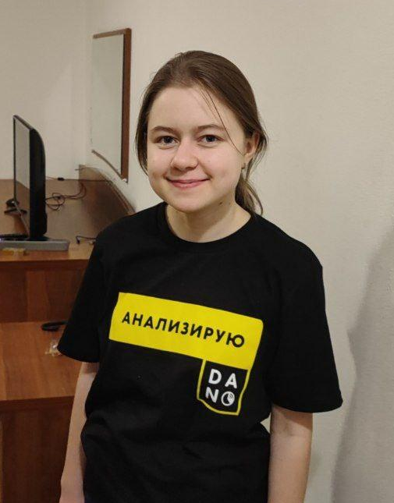
Спасибо за внимание!
Над проектом работали:
Роман Проватóров
Аналитик, карты и графики
Роман Борисенко
Капитан, логика исследования и организация
Герман Иванов
Дизайнер, презентация и гипотеза
Никита Корастелин
Аналитик, графики и рекомендации
Ксения Трошкина
Аналитик, модель и тренды

Slide 21
Приложение
Дополнительные графики, которые в деталях раскрывают подробности нашего исследования.

Slide 22
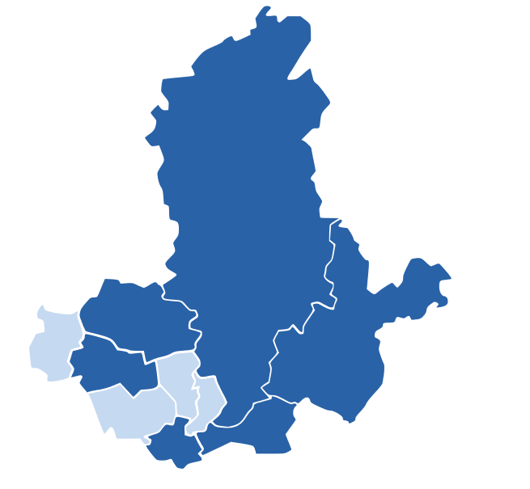


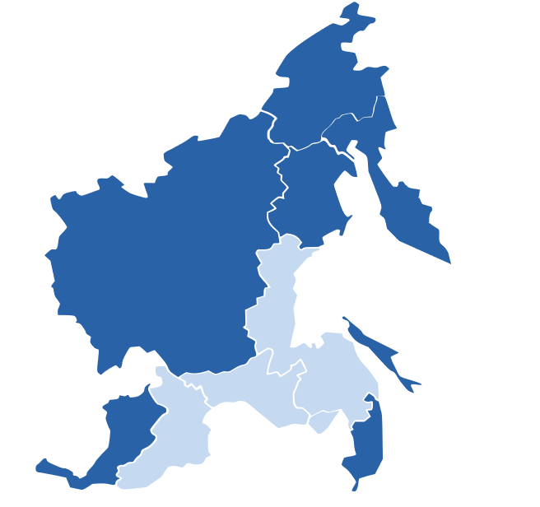
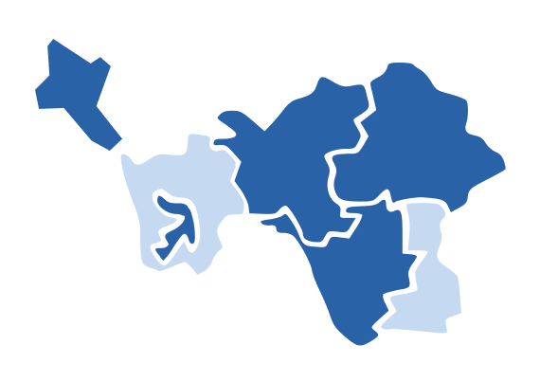
Тренд миграции:
Положительный
Отрицательный
Центральный ФО
Сибирский ФО
Северо-Кавказский ФО
Южный ФО
Дальневосточный ФО

Slide 23
Крупные города с трендом вверх
Крупные города с трендом вниз
Малые города с трендом вверх
Малые города с трендом вниз
Белгородская область
Владимирская область
Волгоградская область
Воронежская область
г. Москва
Иркутская область
Красноярский край
Ленинградская область
Московская область
Нижегородская область
Новосибирская область
Приморский край
Республика Дагестан
Ростовская область
Самарская область
Ставропольский край
Тульская область
Республика Чувашия
Ярославская область
Алтайский край
Брянская область
Кировская область
Краснодарский край
Омская область
Оренбургская область
Пензенская область
Пермский край
Республика Башкортостан
Республика Татарстан
Саратовская область
Свердловская область
Тюменская область
Республика Удмуртия
Ульяновская область
Хабаровский край
Чеченская Республика
г. Санкт-Петербург
Кемеровская область
Тверская область
Челябинская область
Архангельская область
Ивановская область
Кабардино-Балкарская Республика
Калининградская область
Камчатский край
Курская область
Липецкая область
Магаданская область
Псковская область
Республика Адыгея
Республика Алтай
Республика Бурятия
Республика Калмыкия
Республика Марий Эл
Республика Мордовия
Республика Саха (Якутия)
Республика Тыва
Рязанская область
Сахалинская область
Смоленская область
Томская область
Чукотский автономный округ
Республика Крым
Ненецкий автономный округ
Амурская область
Астраханская область
Вологодская область
Карачаево-Черкесская Республика
Костромская область
Курганская область
Мурманская область
Новгородская область
Республика Ингушетия
Республика Коми
Северная Осетия-Алания
Республика Хакасия
Тамбовская область
Забайкальский край
Калужская область
Орловская область
Республика Карелия
ХМАО
Ямало-Ненецкий автономный округ
Еврейская автономная область

Slide 24
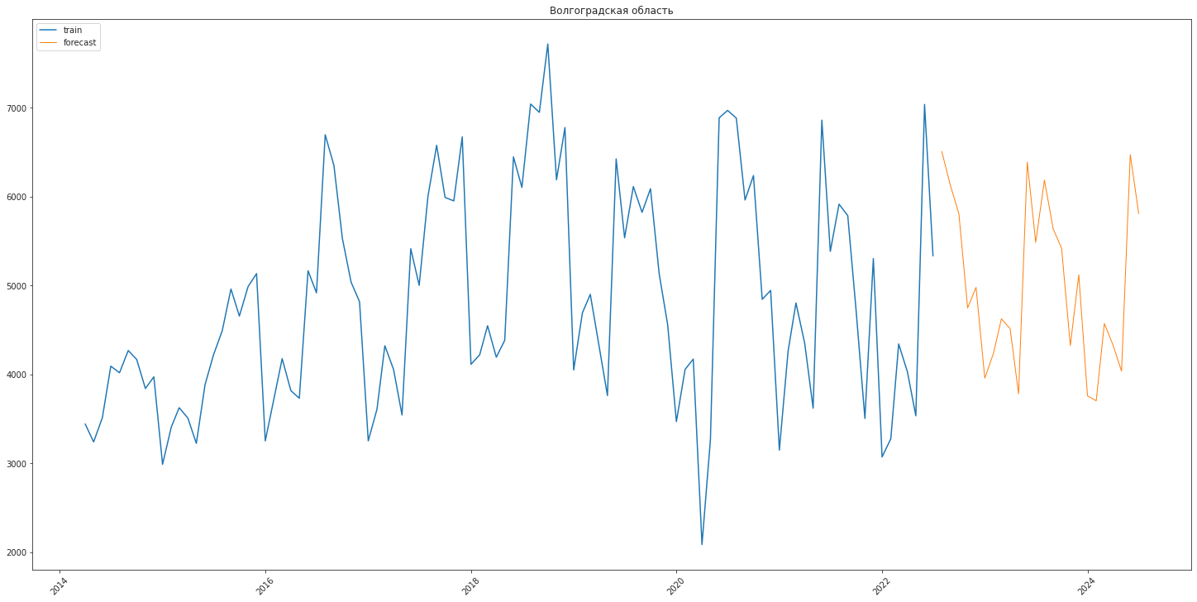
Примеры регионов (большие, вверх)
Волгоградская область (ETNA)

Slide 25
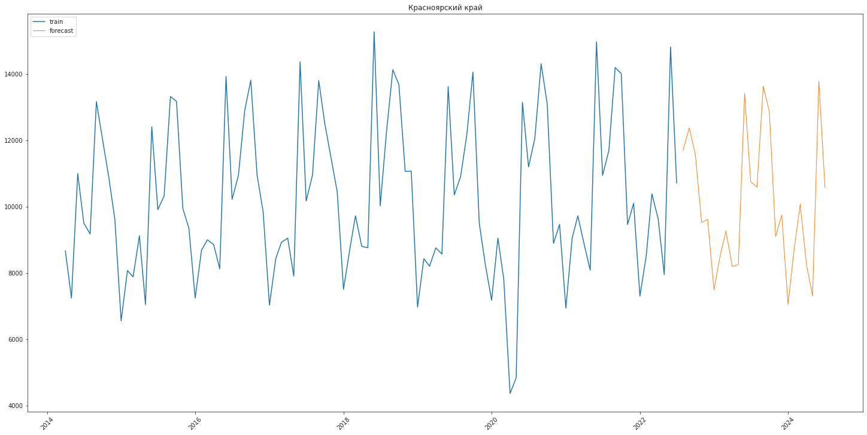
Примеры регионов (большие, вверх)
Красноярский край (ETNA)

Slide 26
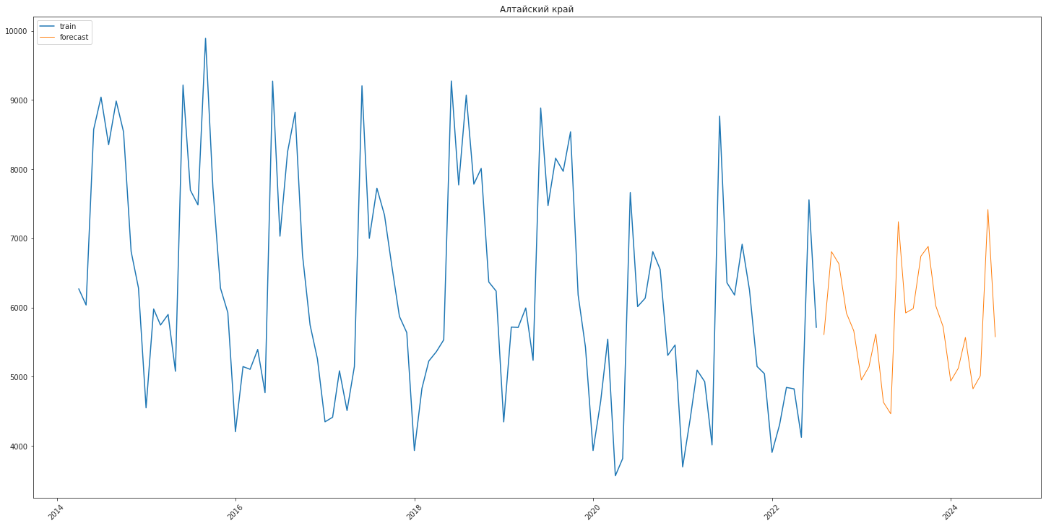
Примеры регионов (большие, вниз)
Алтайский край (ETNA)

Slide 27
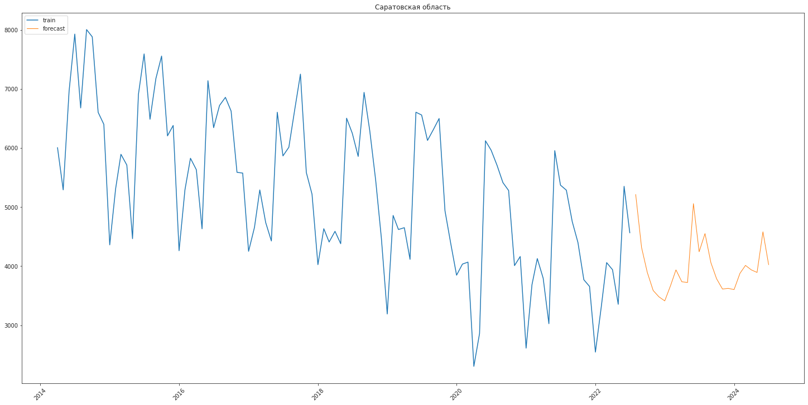
Примеры регионов (большие, вниз)
Саратовская область (ETNA)

Slide 28
Примеры регионов (большие, вниз)
Саратовская область (ETNA)

Slide 29
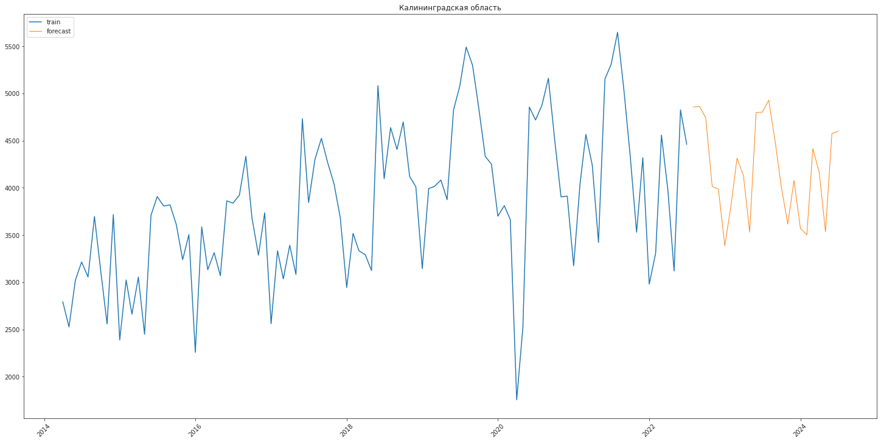
Примеры регионов (малые, вверх)
Калининградская область (ETNA)

Slide 30
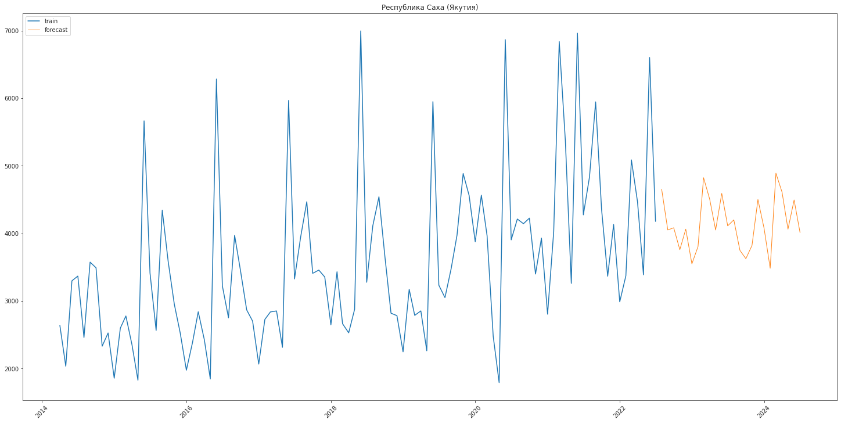
Примеры регионов (малые, вверх)
Республика Саха (ETNA)

Slide 31
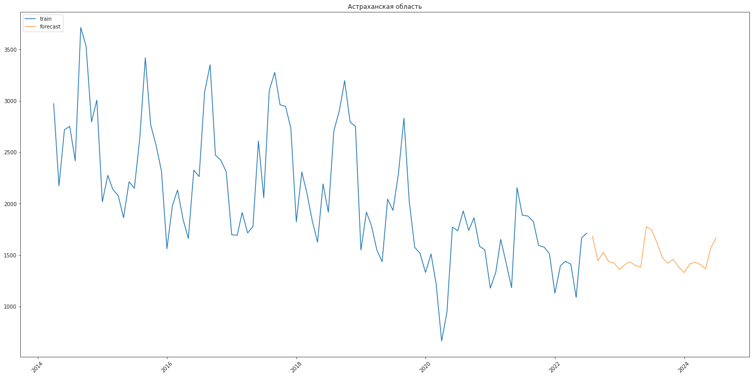
Примеры регионов (малые, вниз)
Астраханская область (ETNA)

Slide 32
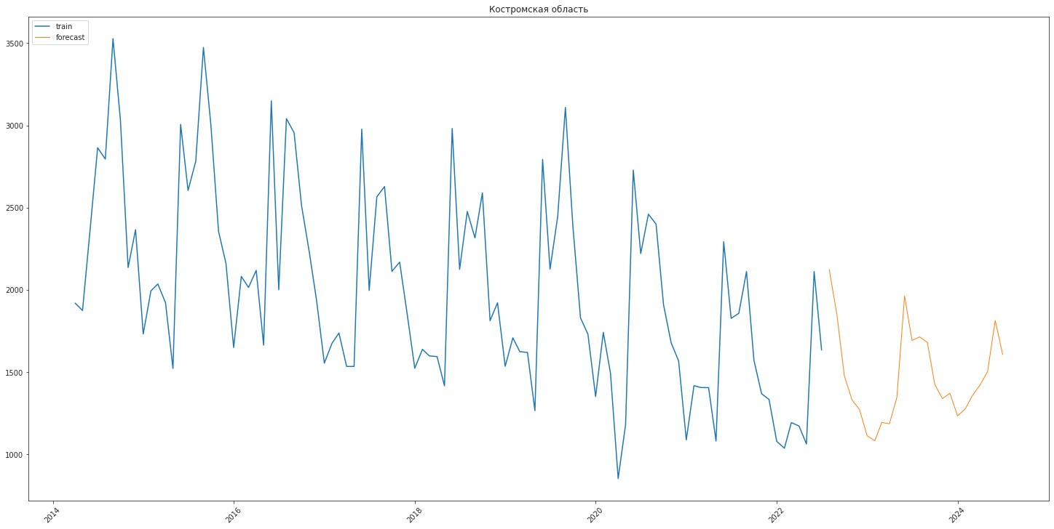
Примеры регионов (малые, вниз)
Костромская область (ETNA)

